Slide 1
Opinem Bem
ISABELA SUCHARSKI

Slide 2

O QUE É O “OPINEM BEM”
SITE;
DESTINADO A ELEITORES;
PROJETOS DE LEI.
Notes:
O OPINEM BEM É UM SITE QUE É DESTINADO AOS ELEITORES NA CRIACAO DE PROJETOS DE LEI

Slide 3
PROBLEMATIZAÇÃO
Como proporcionar um site em que os próprios usuários, sendo eleitores e que procuram solucionar as necessidades da população, possam escrever projetos de lei dando “ideias”, sugestões e, além disso, para que possam decidir se os projetos de lei cadastrados são ou não relevantes para suprir as dependências e as pretensões dos cidadãos?
Notes:
O PROBEMA ENCONTRADO PARA O DESENVOLVIMENTO DESSE TRABLAHO FOI O QUE OS ELEITORES MUITS VEZES NÃO POSSUEM A REPRESENTAÇAO NECESSARIA DE SEUS CANDIDATOS QUANDO ELEITOS. E FOI CHEGO A ESSA QUESTAO A PARTIR DE PESQUISAS REALIZADAS ANO PASSADO EM QUE AS PESSOAS RESPONDERA

Slide 4
JUSTIFICATIVA
O sistema tem como objetivo exibir projetos de lei que os próprios usuários cadastraram de acordo com as categorias existentes, as suas vantagens e desvantagens para que os outros usuários conheçam e também, no intuito que ajudem na vida cotidiana dos cidadãos. O site então mostrará para os usuários os projetos de leis que foram cadastrados e assim, eles poderão votar verificando a relevância desse projeto para a sociedade, comentando e dando opiniões e sugestões para melhorar o projeto de lei.

Slide 5
OBJETIVOS
Facilitar o cadastro de projetos de leis com descrição, suas vantagens, desvantagens dentro de uma categoria específica por eleitores;
Oportunizar a possibilidade de voto demonstrando se é relevante ou não determinado projeto;
Haver o gerenciamento dos projetos de lei pelo administrador, de forma que ele controle os projetos que são enviados ao sistema;
Quantificar os votos feitos pelos usuários e assim, demonstrar em um gráfico;
Proporcionar aos usuários que exponham opiniões e sugestões sobre os projetos de lei.

Slide 6
DESENVOLVIMENTO
VISUAL STUDIO;
SQL SERVER;
ASTAH COMMUNITY;
Notes:
PRINCIPAIS PROGRAMAS UTILIZADOS PARA O DESENVOLVIMENTO DO TRABALHO

Slide 7
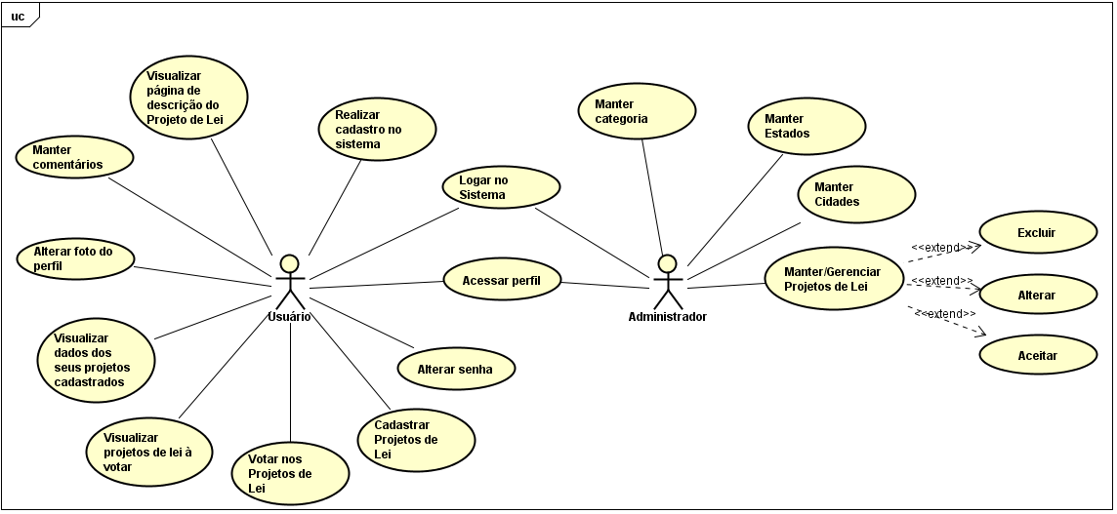
DIAGRAMA DE CASO DE USO

Slide 8
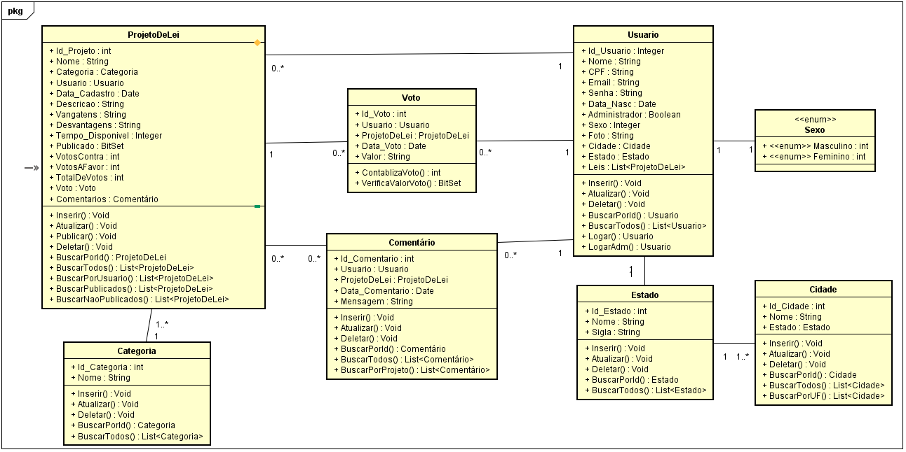
DIAGRAMA DE CLASSES

Slide 9
SITE
http://opinembem.azurewebsites.net/

